Slide 1
“随便走”产品方案设计
小组成员：赵质煜 陈耀坤

Slide 2
概述：
产品名称：随便走
产品主题：一款面向大众的出行建议APP软件
产品功能：
天气空气质量：各地区PM2.5精确监测，天气监测站尽在掌握
天气逐时预报：实时掌握24小时天气变化，当天天气气温差提前预防
天气预警通知：异常天气及时提醒，提供防御指南助你防范天气气象灾 害
出行生活指数：晴天雨天各项指数综合看，为你推荐每日最优的户内外 活动
出行穿衣指数：根据天气气温湿度等等综合出最优出行着装，让你舒适 又得体

Slide 3
目 录
项目可行性分析报告
1
2
产品定位及目标
产品内容总策划
3
4
技术解决方案
推广方案
5
6
产品运营规划书

Slide 4
一、项目可行性分析报告：
行业市场分析：
市场上智能手机的使用已经基本覆盖了社会上各层面各阶级的不同人群，对于手机APP的功能要求也与日俱增，面向用户日常生活的APP在需求上拥有不可估量的前景。
竞争对手与同类产品分析：
市场上与本产品功能类似的产品不少，但是真正给人留下产品印象的并不多，可以说产品的内容贴近了生活却没有贴近用户层。要想从中脱颖而出获得用户支持一来需要产品的知名度，二来需要产品的独特性
自身条件分析：
界面简洁整齐，但又不仅仅是一个简单的天气预报软件。本产品能够结合用户当地实时天气状况为用户安排轻松舒适的出行计划，能够进行温差变化和异常天气的提前预防，此外，还能基于用户的自身条件给予不同功能，真正做到软件与用户之间的“沟通”。

Slide 5
二、产品定位及目标：
该产品的主要市场是在城市，主要的用户群是使用智能手机的广大群众（各个年龄层），提供给对生活出行有计划，对生活质量要求高的用户群。同时是一个与用户有互动的“灵性”产品。

Slide 6
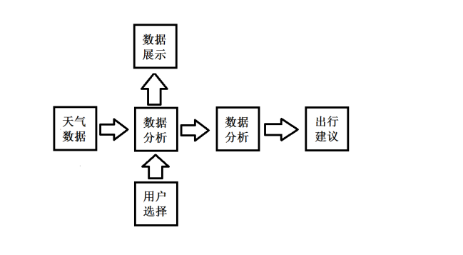
三、产品内容总策划：
应用流程规划

Slide 7

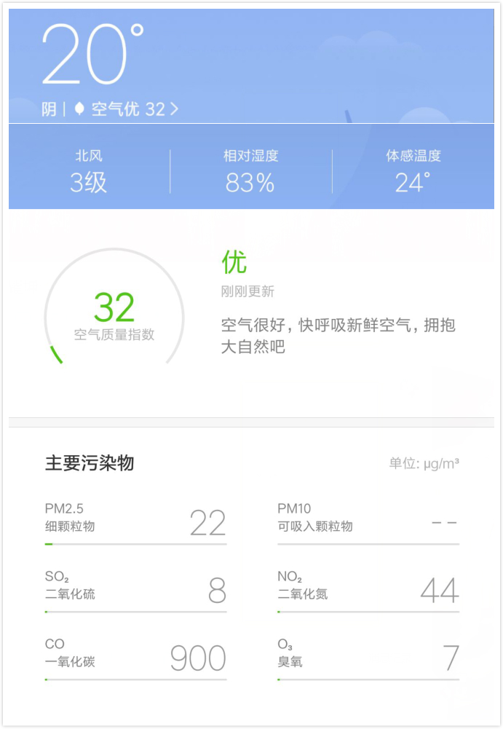
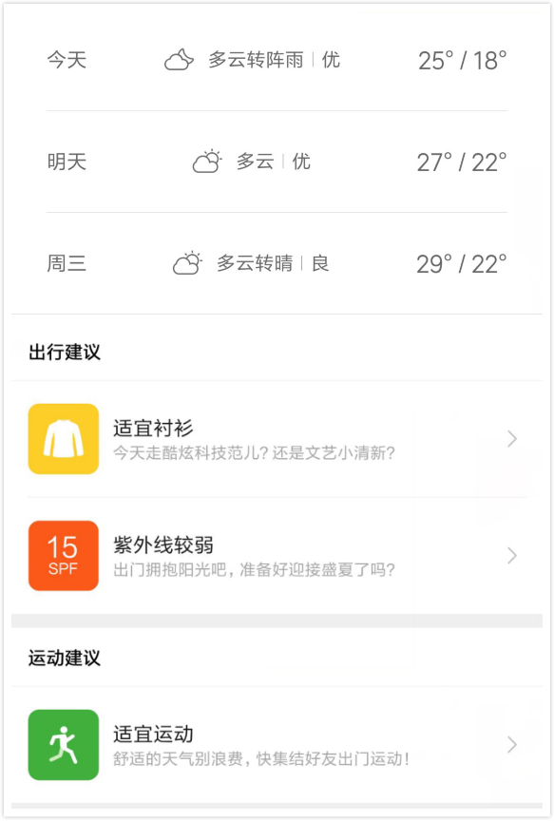
三、产品内容总策划：
APP原型界面设计与测试规划

Slide 8
三、产品内容总策划：
开发日程表：
基本界面设计：一周
实现APP与天气网站接口的链接：两周
实现对数据的获取、保存、分析和使用：两周
设计算法从数据库中调用数据来计算出行指数：一周
美化UI界面和调试软件BUG：一个月

Slide 9
四、技术解决方案：
用户界面 ：
采用图形用户界面直观反映
软件接口 ：
运行于Android 4.0及更高版本并装有JAVA虚拟机, SQL server 2012服务器的操作系统之上,并且装有SQL server 2012服务器还可提供数据服务。
开发环境 ：
Android Studio、APP Inventor、SQL server 2012、安卓模拟器。
故障处理 ：
在用户的点击界面，输入信息有错误的情况下，对于用户的操作错误应给出适当的改正提示。若运行时遇到不可恢复的系统错误，也必须保证数据库完好无损。

Slide 10
五、推广方案：
①线上渠道：
各大下载市场，应用商店，大平台，下载站的覆盖Android版本发布渠道
下载市场：安卓，机锋，安智，应用汇，91手机助手，木蚂蚁，飞流等等等
应用商店：geogle商店，小米商店，开奇，我查查，魅族商店等等
大平台：MM社区，米柚社区，沃商店，腾讯应用中心等等
②新媒体推广
贴吧，论坛等等可以发布技术贴
微信微博可以发布软广推送和长微博

Slide 11
六、产品运营规划书：
产品运营阶段目标
①、导入期
目标：推广产品，提高产品的知名度
时间：第一个月
运营策略：
1、在开放的网络平台宣传产品
2、开数个用户使用群，收集群内用户的动态，拉进与用户的距离并接受反馈信息。
3、线下发放产品使用手册，引导用户加入交流群
②、成长期
目标：与用户互动，引导用户使用应用。
时间：第二个月
运营策略：
1、以上个阶段运营为基础，培养出核心用户，维持/增强群内活跃度
2、进行用户调研，获取用户对产品和运营的意见和建议，为后期优化提供数据基础

Slide 12
六、产品运营规划书：
产品运营阶段目标
③、稳定期
目标：保证用户稳定使用，使用户能安心依赖用户，并接受用户反馈信息改良产品提高用户产品体验
时间：第三个月
运营策略：
1、对前两个运营阶段的数据进行分析，了解客户的使用途径和热度，针对性地优化产品的功能，推出用户感兴趣的新功能，保证用户对产品的使用依赖
2、密切关注群内用户的动态，增强线上与用户的联动，为用户排忧解难。

Slide 13
六、产品运营规划书：
风险预案：
①、经过推广后用户对产品的热度不高
预案：积极地展现产品的优越性和独特性，深刻地了解用户的想法，给予用户所需的产品体验
②、产品使用中用户反馈问题较多
预案：产品初期阶段产生bug以及用户体验有所欠缺是必然事件。我们将快速地进行产品的更新换代，保证用户的最佳体验，同时维持与用户的良好关系。

Slide 14
谢
谢
观
看

